Slide 1
Vodík šedý, modrý, zelený
Mgr. Jan Sochor, analytik České vodíkové technologické platformy
21. 11. 2023

Slide 2
Česká vodíková technologická platforma
Obsah
1
Vlastnosti vodíku a výzvy s tím spojené
2
Typy výroby vodíku
3
4
Potenciál do budoucna
5
Závěr

Slide 3
80
60
Nezávislá organizace, založená v roce 2007
Dnes již přes 85 členů
Členové od výzkumné až po komerční sféru
Zpracováváme legislativní, technologické a další typy analýz
Podporujeme optimální rozjezd vodíkového hospodářství
40
20
0
2020
2021
2022
2023

Slide 4
Vodík je nejlehčím plynem
14,5x lehčí než vzduch
Při úniku se rychle rozptýlí
Neznečišťuje životní prostředí
Nezapáchá a není toxický
Vysoká energetická hustota na hmotnost (33 kWh/1kg)
Vlastnosti vodíku a výzvy s tím spojené
Vyšší nároky na těsnost
Vyšší meze hoření (4,0 - 75 %) objemu se vzduchem
Uchovává se při vysokých tlacích (350 - 700 bar ve vozidlech)
Plamen je prakticky neviditelný
Má nízkou energetickou hustotu na objem při atmosférických podmínkách

Slide 5
Při atmosférických podmínkách, tedy 20 °C a 1 baru je objemová energetická hustota vodíku 3 kWh na 1 m3
Při stlačení na 700 barů se dostáváme na hodnotu 1411 kWh na 1 m3 při zkapalnění na 2350 kWh na 1 m3.

Slide 6
Energetické vlastnosti vodíku jsou oříškem především pro jeho dálkovou přepravu.
LH2
≈ 378 GWh
LNG
≈ 844 GWh
Amoniak
≈ 563 GWh
Přibližně 2x méně energie při přepravě jak v zemním plynu, ale...
Při kapacitě přepravy asi 160 000m3 přepravíme ve vodíku
méně jak 2x tolik energie
Cena za přepravený kilogram v EU
0,11 - 0,21 € za každých
1000 kilometrů

Slide 7
Výroba a současné využití vodíku ve světě
Ve světě se spotřebuje asi 95 milionů tun vodíku ročně, ten je zodpovědný za více jak 2,5 % celkové spotřebované energie
Více jak 60 % vodíku se dnes vyrábí parním reformováním zemního plynu, zbytek zplyňováním uhlí a z ropných zbytků
Průměrná emisní náročnost výroby ze zemního plynu se pohybuje mezi 9 - 12 kg CO2/1kg vodíku
Elektrolýza dnes zajišťuje minimum výroby, v ČR ze sítě by byla emisní náročnsot asi 26 kg CO2/1kg vodíku

Slide 9
01
Výroba až 10 milionů tun obnovitelného vodíku v několika fázích do roku 2030
Vodíková strategie pro klimaticky neutrální Evropu (2020)
Strategie a ambiciózní plány
02
Ještě ambicióznější plán vyrábět 10 milionů tun a 10 milionů tun dovézt do roku 2030
Plán REPowerEU (2022)

Slide 10
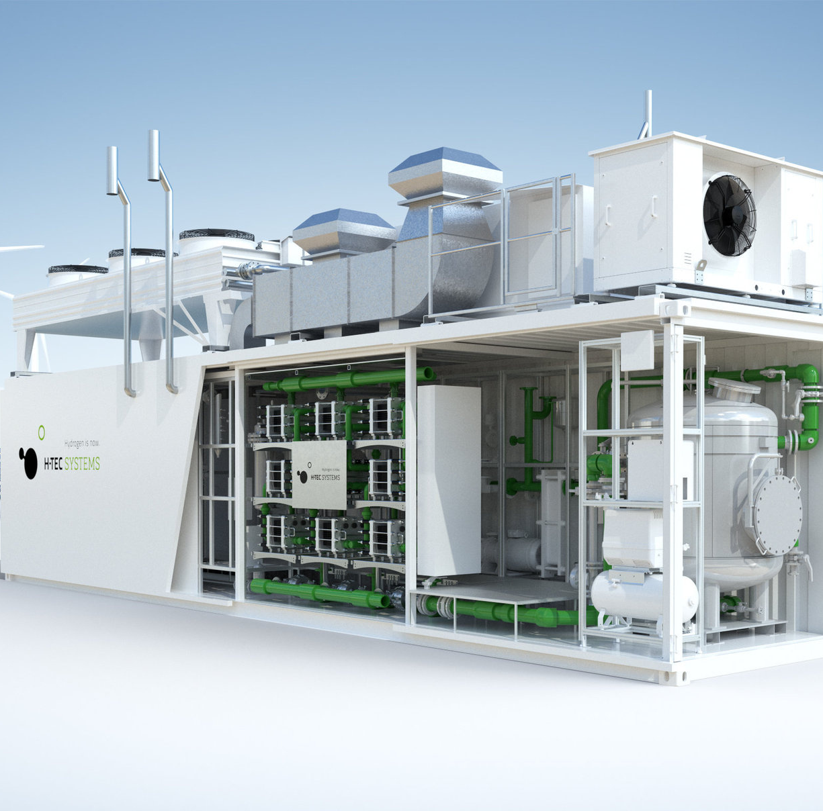
Obnovitelný (zelený) vodík
Technické a legislativní parametry elektrolýzy vody
Výroba vodíku elektrolýzou vody probíhá elektrochemickou reakcí rozbíjející vazby molekul vody. Reálná spotřeba vody na výrobu 1kg vodíku je 9 litrů ultračisté vody. Vodu je třeba demineralizovat před výrobou vodíku a dočistit. Elektrolyzéry jsou komplexní zařízení. Technologicky dnes rozlišujeme 4 hlavní typy. Alkalické, PEM, vysokoteplotní a AEM. Každý má výhody i nevýhody.
Obnovitelný vodík v elektrolyzéru nesmí překročit emisní stopu 3,38 kg CO2 na 1 kg vodíku.

Slide 11
Různé způsoby výroby obnovitelného vodíku podle aktů v přenesené pravomoci
Jak docílím toho, aby elektřina dodávaná do mého elektrolyzéru byla plně obnovitelná?
Připojím elektrolyzér na elektrizační soustavu a nakoupím elektřinu pomocí PPA. Musím plnit kritéria adicionality, časové a geografické korelace
Připojím elektrolyzér přímo na OZE, musím splnit kritérium adicionality.
Využiju mix obou předchozích typů výroby, ale musím odlišit, kdy vyrábím z jakého zdroje

Slide 12
V ČR nemáme vhodné podmínky pro výrobu obnovitelného vodíku
Česká republika proto sází hodně na nízkouhlíkový vodík
Průměrná fotovoltaická elektrárna vyrábí v ČR 2x méně elektřiny, než španělská. V praxi v ČR z 1 kWp vyrobíme ročně 1000 kWh, ve Španělsku z 1 kWp vyrobíme 2000 kWh.
Větrná energetika se v ČR nerozvíjí, ale bude nutná k zvýšení výroby v elektrolyzérech po naběhnutí přísných pravidel.
Nízkouhlíkový vodík ale nemá v unijní legislativě stejné postavení jako obnovitelný, není například podporován k plnění cílů směrnice na podporu využívání obnovitelných zdrojů energie. ČR dlouhodobě bojuje za co nejméně striktní pravidla výroby vodíku, a to jak obnovitelného, tak nízkouhlíkového, a to ve jménu konkurenceschopnosti.

Slide 13
Dotazníkové šetření s celkem 11 odpověďmi
Celkem 6 projektů dále za fází investičního a finančního rozhodnutí
Největší projekt o výkonu 30 MW, ostatní v jednotkách MW
Takřka všechny projekty počítají s technologií PEM
U projektů se indikovaná cena RFNBO pohybuje od 10 do 16 € za kilogram bez dotace
Všech 11 projektů by mělo dle dotazníkového šetření pokrýt výrobu přibližně 5 500 tisíc tun RFNBO ročně (číslo je ale nadnesené, protože některé projekty počítají se 100 % utilizací)

Slide 14
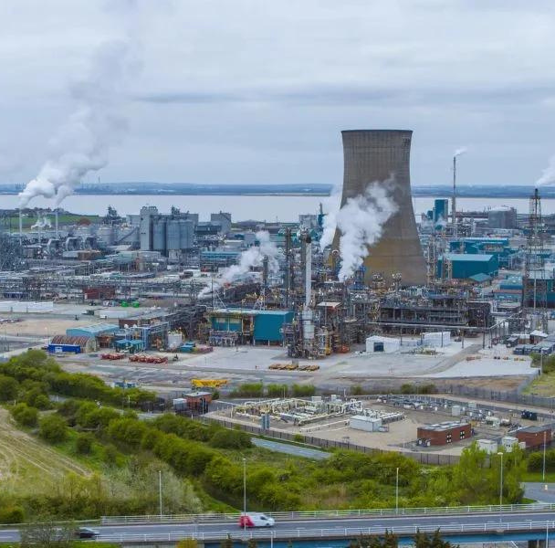
Nízkouhlíkový vodík
Co vše pod něj spadá?
Obecně pod nízkouhlíkový ''modrý'' vodík spadá vodík vyrobený v podstatě z čehokoliv s tou podmínkou, že jeho emisní náročnost nepřesáhne určité množství CO2/1kg vodíku. V unijní legislativě je to přibližně 3,38 CO2/1 kg vodíku.
Nízkouhlíkový vodík lze vyrábět parním reformingem zemního plynu za použití technologie CCS/CCU, lze vyrábět elektrolýzou z jaderné elektřiny (dekarbonizované elektřiny), pyrolýzou metanu, kde vzniká jako vedlejší produkt pevný uhlík či plazmovým termickým rozkladem odpadu.

Slide 15
Podpora spotřeby vodíku v rámci legislativy
Povinné cíle v dopravě a průmyslu
Směrnice na podporu využívání obnovitelných zdrojů energie zavádí povinné cíle pro spotřebu obnovitelného vodíku v průmyslu (42 %) a v dopravě (1 % z celkové spotřeby energie) do roku 2030.
Povinná výstavba infrastruktury
Nařízení o zavádění infrastruktury pro alternativní paliva (AFIR) zavádí povinné cíle každých 200 kilometrů na dálničních tazích (hlavní TEN-T síť) a městských uzlech postavit plnicí stanici na vodík pro dálkovou nákladní dopravu.
Jedná se o 11 – 16 plnicích stanic do konce roku 2030.

Slide 16
Potenciál vodíku do budoucna
Předpokladem pro využívání vodíku do budoucna je náhrada současných využití šedého vodíku vodíkem nízkouhlíkovým a obnovitelným
Vodík by měl být prioritizován v sektorech, jež lze těžko elektrifikovat, nebo kde je vodík nenahraditelný jako surovina či energetický nosič nebo palivo
Možná masivní využití vodíku v budoucnu jsou zejména v ocelářství k výrobě oceli, v průmyslu náhrada za vysokoteplotní aplikace, skladování a přeprava energie a v dopravě zejména v oblasti dálkové a vysokoobrátkové dopravy

Slide 17
Dnes se v ČR vyrobí přes 100 tisíc tun vodíku
Výroba obnovitelného vodíku v ČR do roku 2030
Přes 20 tisíc tun RFNBO do roku 2030
Povinný cíl pro obnovitelný vodík do roku 2030 v průmyslu a dopravě

Slide 18
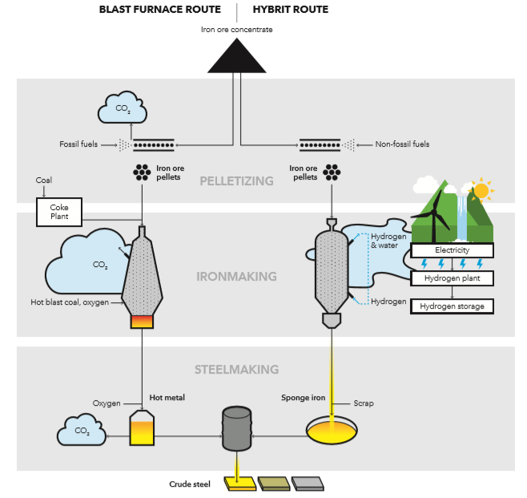
Sektor ocelářství
Využití vodíku k přímé redukci železné rudy
Vodík je dnes možné využít k přímé redukci železné rudy v návaznosti na následnou výrobu oceli v obloukových pecích. Postupný přechod z vysokých pecí (uhlí) bude postaven na přechodu k obloukovým pecím, poháněným elektrickou energií. Pokud využijeme bezemisní vodík, jsme schopní na 1 tunu oceli vyemitovat přibližně jen 50 kg CO2.
Projekt: Hybrit
Předpokladem je levný zdroj zelené elektřiny.

Slide 19
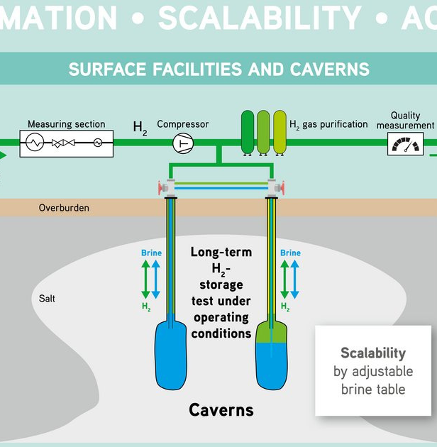
Sektor energetiky
Využití vodíku k ukládání energie
Vodík lze využít k ukládání energie zejména v otázce sezónního ukládání. Navzdory nízké účinnosti celého procesu (elektrolýza-uskladnění-spálení/palivový článek), který se pohybuje od 22 - 29 % se jedná o jeden z mála nákladově efektivních způsobů skladování bezemisní energie.
Vodík lze skladovat v solných kavernách, velikost akumulace se liší projekt od projektu, nejčastěji se uvažuje o kapacitách okolo 100 GWh, pilotní projekt na uskladnění 300 GWh energie probíhá například v Utahu, velké skladovací kapacity jsou ve Velké Británii či v Německu.
Projekt: H2Cast Etzel

Slide 20
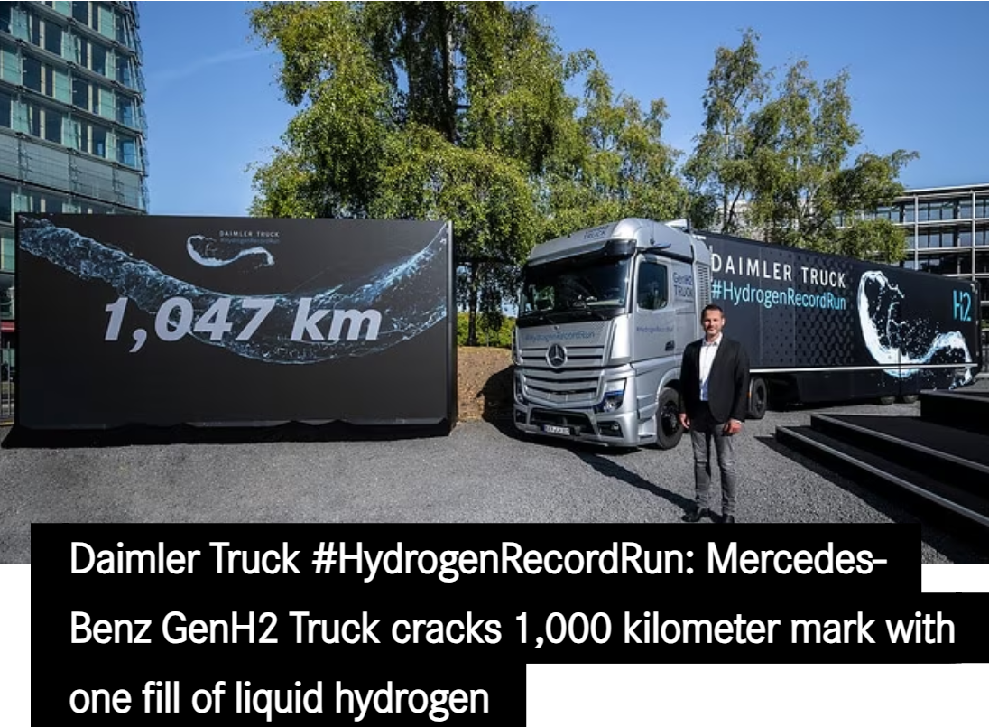
Sektor dopravy
Obzvláště zajímavý pro dálkovou nákladní, leteckou, železniční a lodní dopravu
Cílem je snižování emisí skleníkových plynů. Vodík trpí infrastrukturním problémem nízkého počtu plnicích stanic. Naproti tomu ale v sektorech dopravy umožňuje už dnes v nákladních automobilech dojezdy okolo i nad 1000 km.
V osobní dopravě se vodík jako perspektivní palivo do budoucna dnes nejeví, zejména z ekonomických důvodů, dokud nebude existovat infrastruktura plnění. V nákladní dopravě, kde hraje roli čas plnění má ale vodík potenciál do budoucna.

Slide 21
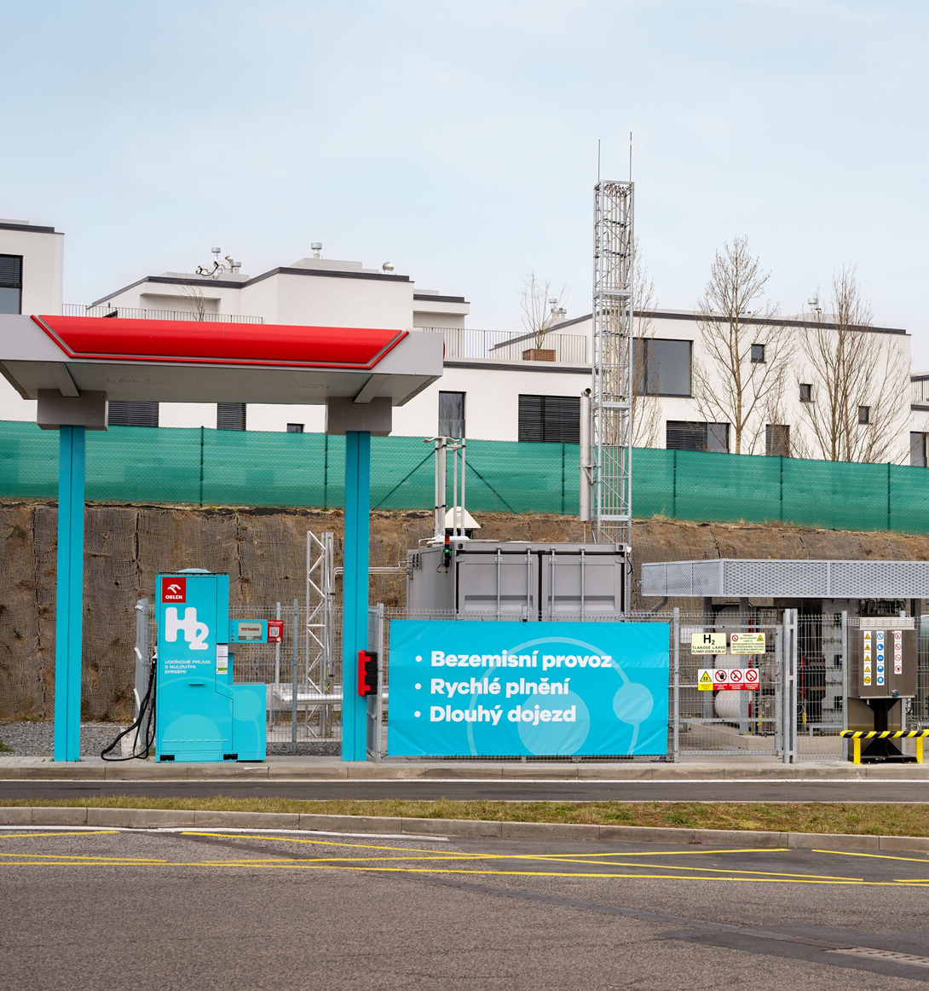
Plnicí stanice na Barrandově a v Litvínově (Orlen)
Tlak plnění: 350 bar pro nákladní vozy a autobusy; 700 bar pro osobní a užitkové vozy
Objem zásobníku: 100-120 kg
Čas plnění nádrže osobního vozu (5–6 kg): 3–5 min
Čas plnění nádrže autobusu (cca 30 kg): cca 10 min
Až 5 osobních vozidel za sebou, pak pomalejší plnění vlivem komprese do bufferu

Slide 22
Nabídka užitkových vozidel na vodík
Renault Master Van H2-Tech
Opel Vivaro-E Hydrogen
First Hydrogen Van
Dojezd okolo 400 km
Plug-In Hybrid
Bez hmotnostních a objemových omezení
Dojezd okolo 400 km
Plug-In Hybrid
Bez hmotnostních a objemových omezení
Dojezd 400-600 km
Používá 700 bar nádrže
Bez hmotnostních a objemových omezení

Slide 23
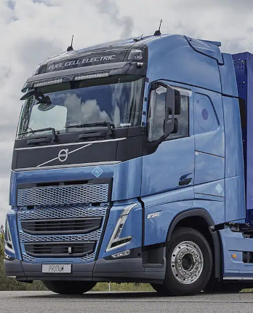
Nabídka nákladních vozidel na vodík
j
Hyundai XCIENT FC
Reálný dojezd 400 km
K dispozici již dnes
350 bar nádrže
Daimler GenH2 Truck
Dojezd přes 1000 km
2. polovina 20. let
Zkapalněný vodík
Volvo H2
Dojezd až 1000 km
2. polovina 20. let
700 bar nádrže
Nikola Tre FCEV
Dojezd až 800 km
2023
700 bar nádrže

Slide 24
Projekty našich členů

Slide 25
Projekty našich členů

Slide 27
Díky za Vaši pozornost.
Mgr. Jan Sochor
21. 11. 2023

